Slide 1


فعاليات العيد
فعاليات العيد
جميع الحقوق محفوظة

Slide 2

فعاليات العيد
فعاليات العيد
طــــريقــــة اللعــــــبة :
الشـريحة اللي بعدها فيها أرقام كل واحد يختار رقم بالدور و بعدها حل السؤال اللي ورا الرقم سواء كان تخمين او لغز في 20 ثانية فقط !
جميع الحقوق محفوظة

Slide 3
فعاليات العيد
فعاليات العيد
7
6
5
4
3
2
1
14
13
12
11
10
9
8
20
19
18
17
16
15
جميع الحقوق محفوظة

Slide 4


فعاليات العيد
فعاليات العيد
00
20
19
05
17
18
08
09
14
04
15
03
07
16
11
10
12
06
13
02
01
خمن الاسم ؟
تـــــر +
جميع الحقوق محفوظة

Slide 5
فعاليات العيد
فعاليات العيد
خمن الاسم ؟
تـــــر +
الإجابة : تركي
جميع الحقوق محفوظة

Slide 6
فعاليات العيد
فعاليات العيد
00
20
19
05
17
18
08
09
14
04
15
03
07
16
11
10
12
06
13
02
01
حل اللغز ؟
سوف تجدني في السماء واضح ، ولن تجدني في الأرض فمن أكون ؟
جميع الحقوق محفوظة

Slide 7
فعاليات العيد
فعاليات العيد
حل اللغز ؟
سوف تجدني في السماء واضح ، ولن تجدني في الأرض فمن أكون ؟
الإجابة : حرف السين

Slide 8

فعاليات العيد
فعاليات العيد
00
20
19
05
17
18
08
09
14
04
15
03
07
16
11
10
12
06
13
02
01
خمن الاسم ؟
ســـــع +

Slide 9
فعاليات العيد
فعاليات العيد
خمن الاسم ؟
ســـــع +
الإجابة : سعيد

Slide 10
فعاليات العيد
فعاليات العيد
00
20
19
05
17
18
08
09
14
04
15
03
07
16
11
10
12
06
13
02
01
حل اللغز ؟
ما هو الشيء الذي يجب أن تضع أصابعك في عينه حتى تستفيد منه ؟

Slide 11
فعاليات العيد
فعاليات العيد
حل اللغز ؟
ما هو الشيء الذي يجب أن تضع أصابعك في عينه حتى تستفيد منه ؟
الإجابة : المقص

Slide 12

فعاليات العيد
فعاليات العيد
00
20
19
05
17
18
08
09
14
04
15
03
07
16
11
10
12
06
13
02
01
خمن العاصمة ؟
+ وت

Slide 13
فعاليات العيد
فعاليات العيد
خمن الاسم ؟
+ وت
الإجابة : بيروت

Slide 14
فعاليات العيد
فعاليات العيد
00
20
19
05
17
18
08
09
14
04
15
03
07
16
11
10
12
06
13
02
01
حل اللغز ؟
ما هي الشجرة التي لا تمتلك ظل ولا تمتلك ثمار ؟

Slide 15
فعاليات العيد
فعاليات العيد
حل اللغز ؟
ما هي الشجرة التي لا تمتلك ظل ولا تمتلك ثمار ؟
الإجابة : شجرة العائلة

Slide 16

فعاليات العيد
فعاليات العيد
00
20
19
05
17
18
08
09
14
04
15
03
07
16
11
10
12
06
13
02
01
خمن الاسم ؟
ســــــع +

Slide 17
فعاليات العيد
فعاليات العيد
خمن الاسم ؟
ســــــع +
الإجابة : سعود

Slide 18
فعاليات العيد
فعاليات العيد
00
20
19
05
17
18
08
09
14
04
15
03
07
16
11
10
12
06
13
02
01
حل اللغز ؟
كم عدد البيض الذي يضعه الحوت في العام الواحد ؟

Slide 19
فعاليات العيد
فعاليات العيد
حل اللغز ؟
كم عدد البيض الذي يضعه الحوت في العام الواحد ؟
الإجابة : الحوت يلد ولا يبيض

Slide 20
فعاليات العيد
فعاليات العيد
00
20
19
05
17
18
08
09
14
04
15
03
07
16
11
10
12
06
13
02
01
حل اللغز ؟
ما هو الشيء الذي كلما زاد نقص ؟

Slide 21
فعاليات العيد
فعاليات العيد
حل اللغز ؟
ما هو الشيء الذي كلما زاد نقص ؟
الإجابة : العُمُر

Slide 22

فعاليات العيد
فعاليات العيد
00
20
19
05
17
18
08
09
14
04
15
03
07
16
11
10
12
06
13
02
01
خمن الاسم ؟
مـــــ +

Slide 23
فعاليات العيد
فعاليات العيد
خمن الاسم ؟
مـــــ +
الإجابة : مــــــــجد

Slide 24

فعاليات العيد
فعاليات العيد
00
20
19
05
17
18
08
09
14
04
15
03
07
16
11
10
12
06
13
02
01
خمن الاسم ؟

Slide 25
فعاليات العيد
فعاليات العيد
خمن الاسم ؟
الإجابة : خلـــــدون

Slide 26

فعاليات العيد
فعاليات العيد
00
20
19
05
17
18
08
09
14
04
15
03
07
16
11
10
12
06
13
02
01
خمن المثل ؟

Slide 27
فعاليات العيد
فعاليات العيد
خمن الاسم ؟
الإجابة : الباب اللي يجيك منه ريح سده و استريح

Slide 28

فعاليات العيد
فعاليات العيد
00
20
19
05
17
18
08
09
14
04
15
03
07
16
11
10
12
06
13
02
01
خمن المثل ؟

Slide 29
فعاليات العيد
فعاليات العيد
خمن الاسم ؟
الإجابة : الوقت كالسيف ان لم تقطعه قطعك

Slide 30
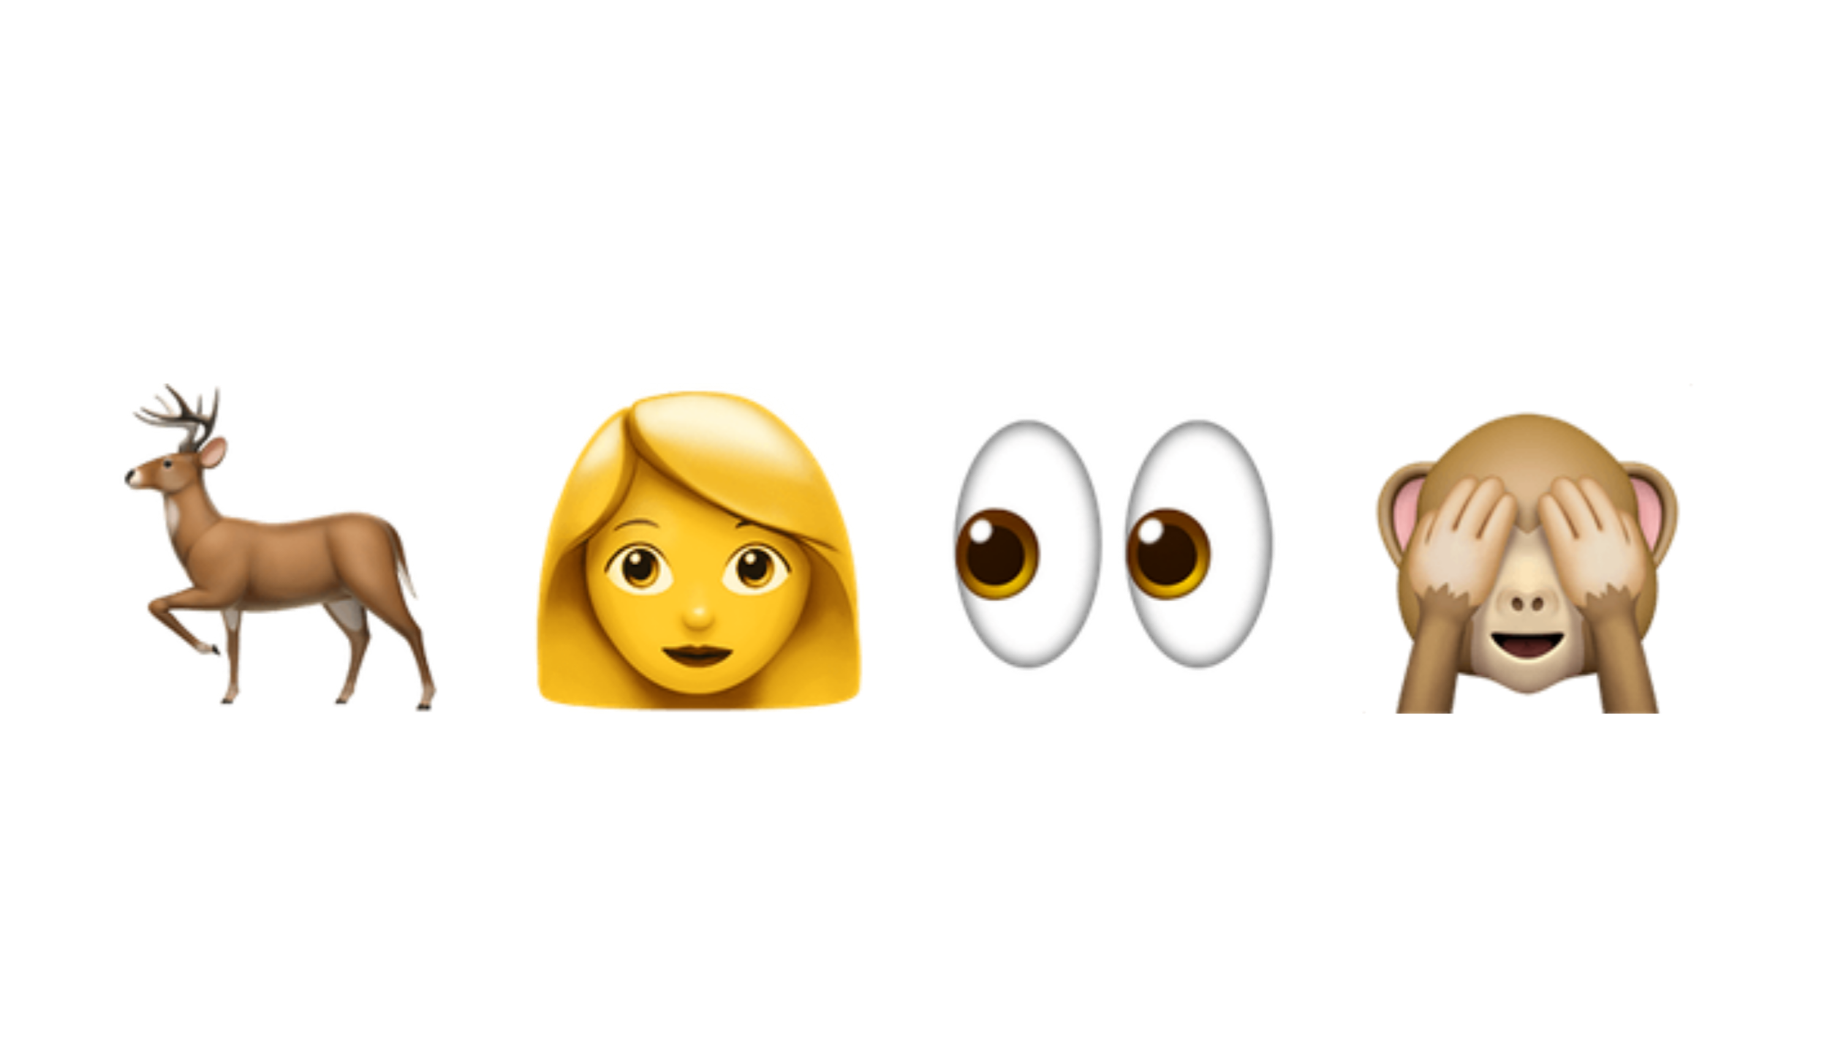
فعاليات العيد
فعاليات العيد
00
20
19
05
17
18
08
09
14
04
15
03
07
16
11
10
12
06
13
02
01
خمن المثل ؟

Slide 31
فعاليات العيد
فعاليات العيد
خمن الاسم ؟
الإجابة : القرد في عين امه غزال

Slide 32

فعاليات العيد
فعاليات العيد
00
20
19
05
17
18
08
09
14
04
15
03
07
16
11
10
12
06
13
02
01
خمن المثل ؟

Slide 33
فعاليات العيد
فعاليات العيد
خمن الاسم ؟
الإجابة : النوم سلطان

Slide 34

فعاليات العيد
فعاليات العيد
00
20
19
05
17
18
08
09
14
04
15
03
07
16
11
10
12
06
13
02
01
خمن المثل ؟

Slide 35
فعاليات العيد
فعاليات العيد
خمن الاسم ؟
الإجابة : العلم نور و الجهل ظلام

Slide 36
فعاليات العيد
فعاليات العيد
00
20
19
05
17
18
08
09
14
04
15
03
07
16
11
10
12
06
13
02
01
حل اللغز ؟
عقرب من أنواع العقارب لا يمكن أن يلدغ أحد مطلقًا؟

Slide 37
فعاليات العيد
فعاليات العيد
حل اللغز ؟
عقرب من أنواع العقارب لا يمكن أن يلدغ أحد مطلقًا؟
الإجابة : عقرب الساعة

Slide 38
فعاليات العيد
فعاليات العيد
00
20
19
05
17
18
08
09
14
04
15
03
07
16
11
10
12
06
13
02
01
حل اللغز ؟
شيء يتواجد في كل مكان من حولك ولكنك لا تستطيع أن تراه؟

Slide 39
فعاليات العيد
فعاليات العيد
حل اللغز ؟
شيء يتواجد في كل مكان من حولك ولكنك لا تستطيع أن تراه؟
الإجابة : الهواء

Slide 40
فعاليات العيد
فعاليات العيد
00
20
19
05
17
18
08
09
14
04
15
03
07
16
11
10
12
06
13
02
01
حل اللغز ؟
حيوان يقوم بحك أذنه من خلال أنفه فما هو؟

Slide 41
فعاليات العيد
فعاليات العيد
حل اللغز ؟
حيوان يقوم بحك أذنه من خلال أنفه فما هو؟
الإجابة : الفيل

Slide 42
فعاليات العيد
فعاليات العيد
00
20
19
05
17
18
08
09
14
04
15
03
07
16
11
10
12
06
13
02
01
حل اللغز ؟
إذا تحطمت طائرة على الحدود بين السعودية و الكويت ، فأين يتم دفن الناجين؟

Slide 43
فعاليات العيد
فعاليات العيد
حل اللغز ؟
إذا تحطمت طائرة على الحدود بين السعودية و الكويت ، فأين يتم دفن الناجين؟
الإجابة : الناجين لا يتم دفنهم !

Slide 44

فعاليات العيد
فعاليات العيد
انتهت الفعالية
ابي منكم تقييم للملف على رقمي بالواتساب !

